Slide 1



TOÁN
2

Slide 2

CÂU HỎI CỦA VỊT CON
START

Slide 3

40 : 5 = ?
10
4
8
Notes:
Click và các đáp án sai để vịt biến mất

Slide 4
5 x 6 = ?
30
11
25
Notes:
Click và các đáp án sai để vịt biến mất

Slide 5
10 : 5 = ?
2
10
5
Notes:
Click và các đáp án sai để vịt biến mất

Slide 6
2 x 7 = ?
9
5
14
Notes:
Click và các đáp án sai để vịt biến mất

Slide 7

Well done!

Slide 8
BÀI 45
LUYỆN TẬP CHUNG
CHỦ ĐỀ 8:
PHÉP NHÂN, PHÉP CHIA
Notes:
Tác giả bộ ppt Toán + TV2: Phan Thị Linh – Đà Nẵng
Sđt lh: 0916.604.268
+ Zalo: 0916.604.268
+ Facebook cá nhân: https://www.facebook.com/nhilinh.phan/
+ Nhóm chia sẻ tài liệu: https://www.facebook.com/groups/443096903751589
Hãy liên hệ chính chủ sản phẩm để được hỗ trợ và đồng hành trong suốt năm học nhé!

Slide 9

Thứ hai ngày 21 tháng 2 năm 2022
Toán
Bài 45: Luyện tập (tr 32, 33)

Slide 10

S/32
Notes:
Tác giả bộ ppt Toán + TV2: Phan Thị Linh – Đà Nẵng
Sđt lh: 0916.604.268
+ Zalo: 0916.604.268
+ Facebook cá nhân: https://www.facebook.com/nhilinh.phan/
+ Nhóm chia sẻ tài liệu: https://www.facebook.com/groups/443096903751589
Hãy liên hệ chính chủ sản phẩm để được hỗ trợ và đồng hành trong suốt năm học nhé!

Slide 11





1
Số?
a)
Thừa số | 2 | 5 | 2 | 5 | 2 | 5
Thừa số | 5 | 6 | 7 | 8 | 3 | 9
Tích | 10 | 30 | 14 | 40 | 6 | 45
Notes:
Tác giả bộ ppt Toán + TV2: Phan Thị Linh – Đà Nẵng
Sđt lh: 0916.604.268
+ Zalo: 0916.604.268
+ Facebook cá nhân: https://www.facebook.com/nhilinh.phan/
+ Nhóm chia sẻ tài liệu: https://www.facebook.com/groups/443096903751589
Hãy liên hệ chính chủ sản phẩm để được hỗ trợ và đồng hành trong suốt năm học nhé!

Slide 12



1
Số?
b)
Số bị chia | 12 | 15 | 14 | 30 | 8 | 10
Số chia | 2 | 5 | 2 | 5 | 2 | 5
Thương | 6 | 3 | 7 | 6 | 4 | 2
Notes:
Tác giả bộ ppt Toán + TV2: Phan Thị Linh – Đà Nẵng
Sđt lh: 0916.604.268
+ Zalo: 0916.604.268
+ Facebook cá nhân: https://www.facebook.com/nhilinh.phan/
+ Nhóm chia sẻ tài liệu: https://www.facebook.com/groups/443096903751589
Hãy liên hệ chính chủ sản phẩm để được hỗ trợ và đồng hành trong suốt năm học nhé!

Slide 13
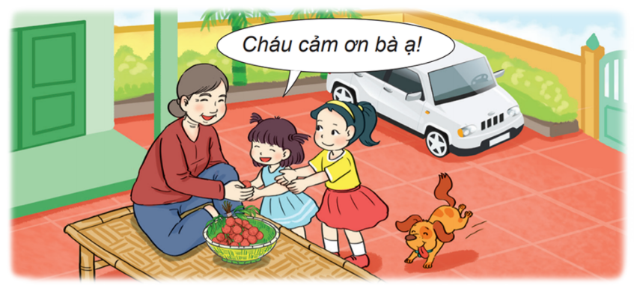
2
Bà có 20 quả vải, bà chia đều cho 2 cháu. Hỏi mỗi cháu được bao nhiêu quả vải?
Tóm tắt:
2 cháu : 20 quả vải
1 cháu : … quả vải?
Notes:
Tác giả bộ ppt Toán + TV2: Phan Thị Linh – Đà Nẵng
Sđt lh: 0916.604.268
+ Zalo: 0916.604.268
+ Facebook cá nhân: https://www.facebook.com/nhilinh.phan/
+ Nhóm chia sẻ tài liệu: https://www.facebook.com/groups/443096903751589
Hãy liên hệ chính chủ sản phẩm để được hỗ trợ và đồng hành trong suốt năm học nhé!

Slide 14

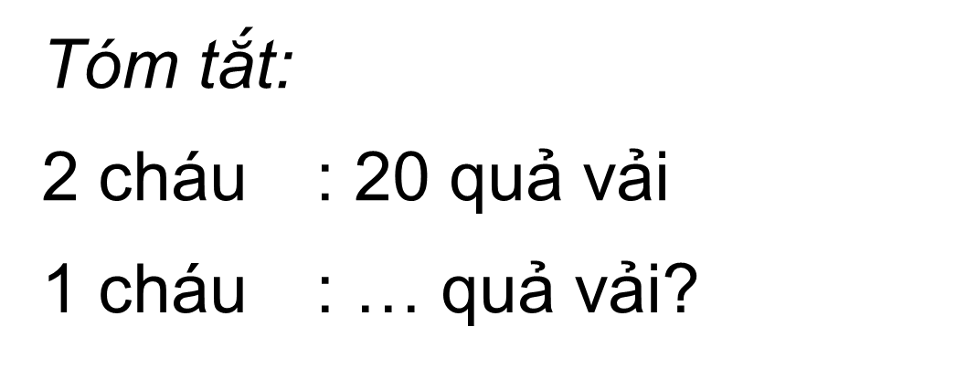
Bài 2:
Bài giải
Mỗi cháu được số Ǖίả vải là:
20 : 2 = 10 (Ǖίả)
Đáp số: 10 Ǖίả vải.
Notes:
Giáo dục HS nói lời cảm ơn như hai bạn nhỏ

Slide 15
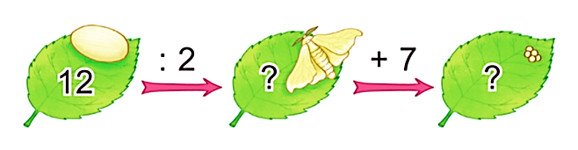
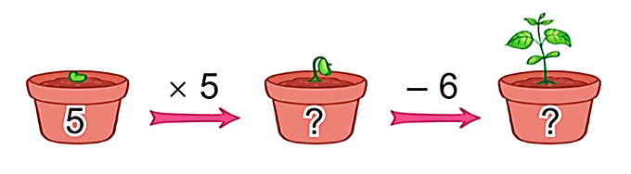
3
Số?
a)
6
13
b)
25
19

Slide 16


ĐƯỜNG ĐẾN KHO BÁU
Chơi theo nhóm.
Người chơi bắt đầu từ vị trí xuất phát. Khi đến lượt, người chơi gieo xúc xắc. Đếm số chấm ở mặt trên xúc xắc rồi di chuyển số ô bằng số chấm nhận được. Nếu đến hình thì đi tiếp tới ô theo đường mũi tên.
Nêu kết quả của phép tính tại ô đi đến, nếu nêu sai kết quả thì phải quay về ô xuất phát trước đó.
Trò chơi kết thúc khi có người đến được kho báu.

Slide 17
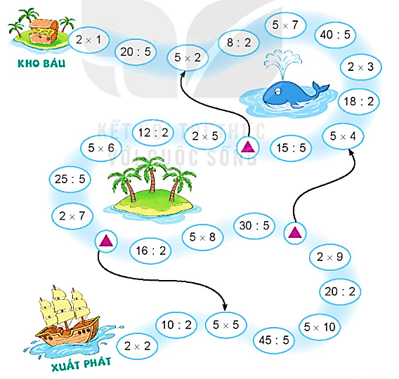
ĐƯỜNG ĐẾN KHO BÁU
Notes:
GV tổ chức chơi trên lớp hoặc HD HS tự chơi với ng thân chứ phần này ng soạn k làm trên slide dc ạ

Slide 18
Vận dụng
Notes:
Tác giả bộ ppt Toán + TV2: Phan Thị Linh – Đà Nẵng
Sđt lh: 0916.604.268
+ Zalo: 0916.604.268
+ Facebook cá nhân: https://www.facebook.com/nhilinh.phan/
+ Nhóm chia sẻ tài liệu: https://www.facebook.com/groups/443096903751589
Hãy liên hệ chính chủ sản phẩm để được hỗ trợ và đồng hành trong suốt năm học nhé!

Slide 19
DẶN DÒ
Hoàn thành bài
Xem lại bài đã học
Chuẩn bị bài mới
Notes:
Tác giả bộ ppt Toán + TV2: Phan Thị Linh – Đà Nẵng
Sđt lh: 0916.604.268
+ Zalo: 0916.604.268
+ Facebook cá nhân: https://www.facebook.com/nhilinh.phan/
+ Nhóm chia sẻ tài liệu: https://www.facebook.com/groups/443096903751589
Hãy liên hệ chính chủ sản phẩm để được hỗ trợ và đồng hành trong suốt năm học nhé!

